Slide 1
Язык программирования Паскаль
(версия PascalABC.NET)
Операторы цикла в языке Pascal

Slide 2
Операторы цикла
Цикл с предусловием
(с заданным условием продолжения работы, цикл «ПОКА»)
условие
нет
While <условие> do <оператор>;
да
тело цикла
Используется тогда, когда количество повторов заранее неизвестно.
Выполнение оператора тела цикла повторяется, пока условие истинно.
Если условие ложно, то управление передается следующему оператору.
Если в теле цикла более одного оператора, то необходимо использовать составной оператор begin . . . end.

Slide 3
Трассировка программы с циклом «ПОКА»
Для данного алгоритма составьте таблицу значений переменных при указанных значениях x и y. Что появится на экране?
начало
Program cikl_while;
Var x, y, q, r: integer;
Begin
write ('Введите x, y: ');
readln (x, y);
r:=x;
q:=0;
while r>=y do
begin
r:=r-y;
q:=q+1
end;
writeln ('q=', q, ' r=', r)
End.
ввод x,y
r := x
q := 0
r ≥ y
нет
да
r := r-y
q := q+1
вывод q,r
конец

Slide 4
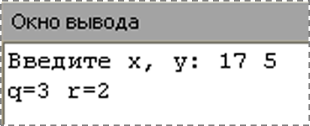
Трассировка программы с циклом «ПОКА»
Для данного алгоритма составьте таблицу значений переменных при указанных значениях x и y. Что появится на экране?
При x=17, y=5
Program cikl_while;
Var x, y, q, r: integer;
Begin
write ('Введите x, y: ');
readln (x, y);
r:=x;
q:=0;
while r>=y do
begin
r:=r-y;
q:=q+1
end;
writeln ('q=', q, ' r=', r)
End.
Переменные |  |  |  | Условие
x | y | r | q | r >= y
 |  | - | -
17
5
-
-
17
0
17≥5 (да)
12
1
Щелчок – шаг программы

Slide 5
Трассировка программы с циклом «ПОКА»
Для данного алгоритма составьте таблицу значений переменных при указанных значениях x и y. Что появится на экране?
При x=17, y=5
Program cikl_while;
Var x, y, q, r: integer;
Begin
write ('Введите x, y: ');
readln (x, y);
r:=x;
q:=0;
while r>=y do
begin
r:=r-y;
q:=q+1
end;
writeln ('q=', q, ' r=', r)
End.
Переменные |  |  |  | Условие
x | y | r | q | r >= y
 |  | - | -
17
5
17
0
17≥5 (да)
12
1
12≥5 (да)
7
2
Щелчок – шаг программы

Slide 6
Трассировка программы с циклом «ПОКА»
Для данного алгоритма составьте таблицу значений переменных при указанных значениях x и y. Что появится на экране?
При x=17, y=5
Program cikl_while;
Var x, y, q, r: integer;
Begin
write ('Введите x, y: ');
readln (x, y);
r:=x;
q:=0;
while r>=y do
begin
r:=r-y;
q:=q+1
end;
writeln ('q=', q, ' r=', r)
End.
Переменные |  |  |  | Условие
x | y | r | q | r >= y
 |  | - | -
17
5
17
0
17≥5 (да)
12
1
12≥5 (да)
7
2
7≥5 (да)
2
3
Щелчок – шаг программы

Slide 7
Трассировка программы с циклом «ПОКА»
Для данного алгоритма составьте таблицу значений переменных при указанных значениях x и y. Что появится на экране?
При x=17, y=5
Program cikl_while;
Var x, y, q, r: integer;
Begin
write ('Введите x, y: ');
readln (x, y);
r:=x;
q:=0;
while r>=y do
begin
r:=r-y;
q:=q+1
end;
writeln ('q=', q, ' r=', r)
End.
Переменные |  |  |  | Условие
x | y | r | q | r >= y
 |  | - | -
17
5
17
0
17≥5 (да)
12
1
12≥5 (да)
7
2
7≥5 (да)
2
3
2≥5 (нет)
Щелчок – шаг программы

Slide 8
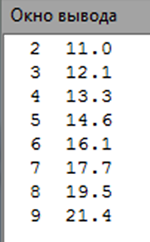
Задача 1
Лыжник в первый день тренировок пробежал 10 км.
Каждый следующий день он увеличивал пройденное расстояние
на 10% от пройденного в предыдущий день. В какой день он пробежит больше 20 км?
начало
n := 1
Program Trenirovka;
Var n: integer; x: real;
Begin
n:=1; //день номер 1
x:=10; //расстояние в 1 день
while x<=20 do //пока x<=20 повторять:
begin
n:=n+1; //номер следующего дня
x:=x+0.1*x; //расст. в след. день
writeln (n:3, x:6:1); //вывод на экран
end;
End.
x := 10
x ≤ 20
нет
да
n := n+1
x := x+0,1∙x
вывод n,x
конец

Slide 9
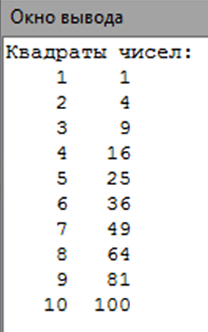
Задача 2
Получить таблицу значений функции y=x² для x=1; 2; 3; …; 10.
начало
Program Kvadraty;
Var x, y: integer;
Begin
writeln ('Квадраты чисел:');
x := 1; //начальное значение x
while x <= 10 do //пока x<=10 повторять:
begin //нц
y := x*x; //вычисление функции
writeln (x:5, y:5); //вывод на экран
x := x+1 //следующее значение x
end; //кц
End.
x := 1
x ≤ 10
нет
да
y := x²
вывод x,y
x := x+1
конец

Slide 10
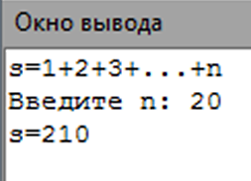
Задача 3а
Вычислить значение суммы s = 1+2+3+…+n для заданного n.
начало
Program Summa_natur;
Var x, n, s: integer;
Begin
writeln ('s=1+2+3+...+n');
write ('Введите n: '); readln (n);
s:=0; //начальное знач. суммы
x:=1; //нач. знач. слагаемого
while x<=n do //пока x<=n повторять:
begin
s:=s+x; //добавить к сумме слаг.
x:=x+1; //следующ. знач. слаг.
end;
writeln ('s=', s);
End.
ввод n
s := 0
x := 1
x ≤ n
нет
да
s := s+x
x := x+1
вывод s
конец

Slide 11
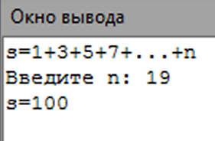
Задача 3б
Вычислить значение суммы s = 1+3+5+7+…+n для заданного
нечётного n.
начало
Program Summa_nechet;
Var x, n, s: integer;
Begin
writeln ('s=1+3+5+7+...+n');
write ('Введите n: '); readln (n);
s:=0; //начальное знач. суммы
x:=1; //нач. знач. слагаемого
while x<=n do //пока x<=n повторять:
begin
s:=s+x; //добавить к сумме слаг.
x:=x+2; //следующ. знач. слаг.
end;
writeln ('s=', s);
End.
ввод n
s := 0
x := 1
x ≤ n
нет
да
s := s+x
x := x+2
вывод s
конец

Slide 12
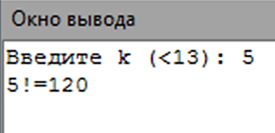
Задача 4
Вычислить факториал числа k (k не более 12).
k! = 1∙2∙3∙ … ∙k
начало
Program Faktorial;
Var k, i, p: integer;
Begin
write('Введите k (<13): '); readln(k);
p:=1; //начальное знач. произведения
i:=1; //начальное знач. числа
while i<=k do //пока i<=k повторять:
begin
p:=p*i; //добавить число к произвед.
i:=i+1 //следующее число
end; //конец цикла
writeln(k, '!=', p); //факториал числа
End.
ввод k
p := 1
i := 1
i ≤ k
нет
да
p := p*i
i := i+1
вывод p
конец

Slide 13
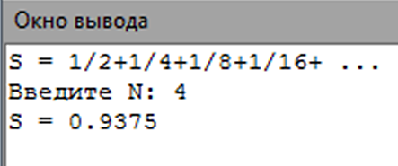
Задача 5
Вычислить сумму ряда (n слагаемых).
a₁ = 1/2; a₂ = 1/4 = a₁/2; a₃ = 1/8 = a₂/2; …; a_{i} = a_{i-1}/2
начало
Program Summa_rjada;
Var s, a: real; i, n: integer;
Begin
writeln ('S = 1/2+1/4+1/8+1/16+ ... ');
write ('Введите N: '); readln (n);
s:=0; //начальное значение суммы
i:=1; //номер первого слагаемого
a:=1/2; //первое слагаемое
while i<=n do //цикл пока i<=n:
begin
s:=s+a; //добавление к сумме
i:=i+1; //следующий номер слагаемого
a:=a/2 //следующее слагаемое
end;
writeln ('S = ', s)
End.
ввод n
s := 0
i := 1
a := 1/2
i ≤ n
нет
да
s := s+a
i := i+1
a := a/2
вывод s
конец

Slide 14
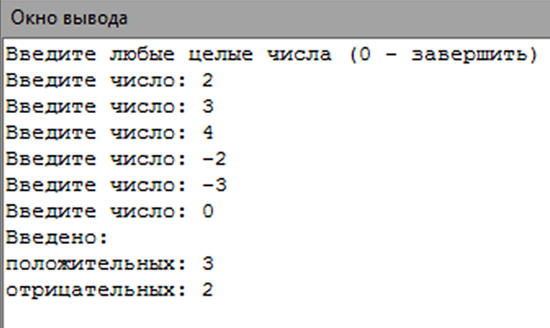
Задача 6
Подсчитать количество введённых положительных и отрицательных целых чисел, при вводе 0 программа завершает работу.
начало
Program pol_otr;
Var n, k1, k2: integer;
Begin
k1:=0; //кол-во положительных
k2:=0; //кол-во отрицательных
n:=1; //любое ненулевое число
writeln ('Введите любые целые числа (0 - завершить)');
while n<>0 do //пока число не 0, повторять:
begin
write ('Введите число: ');
readln (n); //ввод n
//если положительное, увеличить k1 на 1
if n>0 then k1:=k1+1;
//если отрицательное, увеличить k2 на 1
if n<0 then k2:=k2+1;
end; //конец цикла
writeln ('Введено:');
writeln ('положительных: ', k1);
writeln ('отрицательных: ', k2)
End.
k1:=0; k2:=0
n:=1
n ≠ 0
нет
да
ввод n
да
n > 0
нет
k1:=k1+1
да
n < 0
нет
k2:=k2+1
вывод k1, k2
конец

Slide 15
Операторы цикла
Цикл с постусловием
(с заданным условием окончания работы, цикл «ДО»)
Repeat
<оператор1>;
<оператор2>;
. . .
Until <условие>;
тело цикла
нет
условие
да
Используется тогда, когда количество повторов заранее неизвестно.
Тело цикла выполняется хотя бы один раз.
При ложном условии снова повторяется тело цикла до того момента,
когда условие станет истинным. При этом цикл заканчивается, управление передается следующему оператору.
В теле цикла не требуется использование составного оператора.

Slide 16
Трассировка программы с циклом «ДО»
Для данного алгоритма составьте таблицу значений переменных при указанных значениях x и y. Что появится на экране?
начало
Program cikl_repeat;
Var x, y, q, r: integer;
Begin
write ('Введите x, y: ');
readln (x, y);
r:=x;
q:=0;
repeat
r:=r-y;
q:=q+1;
until r<y;
writeln ('q=', q, ' r=', r)
End.
ввод x,y
r := x
q := 0
r := r-y
q := q+1
r < y
да
нет
вывод q,r
конец

Slide 17
Трассировка программы с циклом «ДО»
Для данного алгоритма составьте таблицу значений переменных при указанных значениях x и y. Что появится на экране?
При x=17, y=5
Переменные |  |  |  | Условие
x | y | r | q | r >= y
 |  | - | -
Program cikl_repeat;
Var x, y, q, r: integer;
Begin
write ('Введите x, y: ');
readln (x, y);
r:=x;
q:=0;
repeat
r:=r-y;
q:=q+1;
until r<y;
writeln ('q=', q, ' r=', r)
End.
17
5
-
-
17
0
12
1
12<5 (нет)
Щелчок – шаг программы

Slide 18
Трассировка программы с циклом «ДО»
Для данного алгоритма составьте таблицу значений переменных при указанных значениях x и y. Что появится на экране?
При x=17, y=5
Переменные |  |  |  | Условие
x | y | r | q | r >= y
 |  | - | -
Program cikl_repeat;
Var x, y, q, r: integer;
Begin
write ('Введите x, y: ');
readln (x, y);
r:=x;
q:=0;
repeat
r:=r-y;
q:=q+1;
until r<y;
writeln ('q=', q, ' r=', r)
End.
17
5
17
0
12
1
12<5 (нет)
7
2
7<5 (нет)
Щелчок – шаг программы

Slide 19
Трассировка программы с циклом «ДО»
Для данного алгоритма составьте таблицу значений переменных при указанных значениях x и y. Что появится на экране?
При x=17, y=5
Переменные |  |  |  | Условие
x | y | r | q | r >= y
 |  | - | -
Program cikl_repeat;
Var x, y, q, r: integer;
Begin
write ('Введите x, y: ');
readln (x, y);
r:=x;
q:=0;
repeat
r:=r-y;
q:=q+1;
until r<y;
writeln ('q=', q, ' r=', r)
End.
17
5
17
0
12
1
12<5 (нет)
7
2
7<5 (нет)
2
3
2<5 (да)
Щелчок – шаг программы

Slide 20
Задача 1
Вычислить значение суммы s = 1+3+5+7+…+n
для заданного нечётного n.
начало
Program Summa_nechet_2;
Var x, n, s: integer;
Begin
writeln ('s=1+3+5+7+...+n');
write ('Введите n: '); readln (n);
s:=0; //начальное знач. суммы
x:=1; //нач. знач. слагаемого
repeat //повторять:
s:=s+x; //добавить к сумме слаг.
x:=x+2; //следующ. знач. слаг.
until x>n; //до x>n
writeln ('s=', s);
End.
ввод n
s := 0
x := 1
s := s+x
x := x+2
x > n
да
нет
вывод s
конец

Slide 21
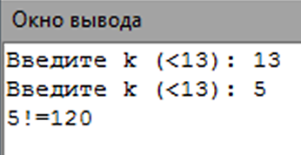
Задача 2
Вычислить факториал числа k (k не более 12).
k! = 1∙2∙3∙ … ∙k
Проверка корректности данных
начало
Program Faktorial_2;
Var k, i, p: integer;
Begin
//проверка корректности данных
repeat //повторять:
write('Введите k (<13): ');
readln(k); //ввод k
until k<13; //до k<13
//вычисление факториала
p:=1; //начальное знач. произведения
i:=1; //начальное знач. числа
repeat //повторять:
p:=p*i; //добавить число к произвед.
i:=i+1 //следующее число
until i>k; //до i>k
writeln(k, '!=', p); //факториал числа
End.
ввод k
нет
k < 13
да
p := 1
i := 1
p := p*i
i := i+1
i > k
да
нет
вывод p
конец

Slide 22
Операторы цикла
Цикл с параметром
(с заданным числом повторений, цикл «ДЛЯ»)
i := n, k
i := n
i ≤ k
нет
тело цикла
да
тело цикла
For i:=n to k do <оператор>;
i := i+1
i – параметр цикла (переменная-счётчик);
n – начальное значение счётчика;
k – конечное значение счётчика.
Тело цикла повторяется фиксированное число раз для переменной i.
Переменная i изменяется от n до k, увеличиваясь после каждого выполнения тела цикла на 1.
Цикл завершает работу, когда значение i станет больше k.
Если в теле цикла более одного оператора, то необходимо использовать составной оператор begin . . . end.

Slide 23
Трассировка программы с циклом «ДЛЯ»
Для данного алгоритма составьте таблицу значений переменных при указанных значениях a и n. Что появится на экране?
начало
Program cikl_for;
Var i, n: integer; a, y: real;
Begin
write ('Введите a, n: ');
readln (a, n);
y:=1;
for i:=1 to n do
y:=y*a;
writeln ('y=', y);
End.
ввод a,n
y := 1
i := 1, n
+1
+1
y := y*a
вывод y
конец

Slide 24
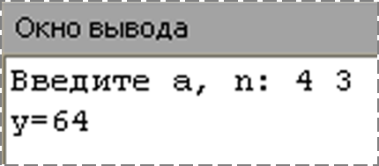
Трассировка программы с циклом «ДЛЯ»
Для данного алгоритма составьте таблицу значений переменных при указанных значениях a и n. Что появится на экране?
При a=4, n=3
Переменные |  |  |  | Условие
a | n | y | i | i <= n
 |  | - | -
Program cikl_for;
Var i, n: integer; a, y: real;
Begin
write ('Введите a, n: ');
readln (a, n);
y:=1;
for i:=1 to n do
y:=y*a;
writeln ('y=', y);
End.
4
3
-
-
1
1
1≤3 (да)
4
Щелчок – шаг программы

Slide 25
Трассировка программы с циклом «ДЛЯ»
Для данного алгоритма составьте таблицу значений переменных при указанных значениях a и n. Что появится на экране?
При a=4, n=3
Переменные |  |  |  | Условие
a | n | y | i | i <= n
 |  | - | -
Program cikl_for;
Var i, n: integer; a, y: real;
Begin
write ('Введите a, n: ');
readln (a, n);
y:=1;
for i:=1 to n do
y:=y*a;
writeln ('y=', y);
End.
4
3
1
1
1≤3 (да)
4
2
2≤3 (да)
16
Щелчок – шаг программы

Slide 26
Трассировка программы с циклом «ДЛЯ»
Для данного алгоритма составьте таблицу значений переменных при указанных значениях a и n. Что появится на экране?
При a=4, n=3
Переменные |  |  |  | Условие
a | n | y | i | i <= n
 |  | - | -
Program cikl_for;
Var i, n: integer; a, y: real;
Begin
write ('Введите a, n: ');
readln (a, n);
y:=1;
for i:=1 to n do
y:=y*a;
writeln ('y=', y);
End.
4
3
1
1
1≤3 (да)
4
2
2≤3 (да)
16
3
3≤3 (да)
64
Щелчок – шаг программы

Slide 27
Трассировка программы с циклом «ДЛЯ»
Для данного алгоритма составьте таблицу значений переменных при указанных значениях a и n. Что появится на экране?
При a=4, n=3
Переменные |  |  |  | Условие
a | n | y | i | i <= n
 |  | - | -
Program cikl_for;
Var i, n: integer; a, y: real;
Begin
write ('Введите a, n: ');
readln (a, n);
y:=1;
for i:=1 to n do
y:=y*a;
writeln ('y=', y);
End.
4
3
1
1
1≤3 (да)
4
2
2≤3 (да)
16
3
3≤3 (да)
64
4
4≤3 (нет)
Щелчок – шаг программы

Slide 28
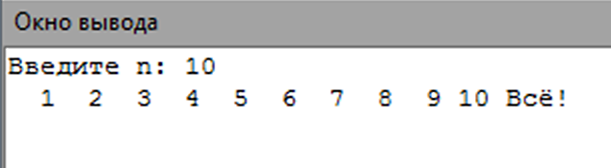
Задача 1а
Вывести на экран последовательность натуральных чисел до N включительно.
начало
Program Cikl_for_1;
Var i, n: integer;
Begin
write ('Введите n: '); readln (n);
//для i от 1 до n повторять:
for i:=1 to n do
write (i:3);
writeln (' Всё!');
End.
ввод n
i := 1, n
вывод i
+1
"Всё!"
конец

Slide 29
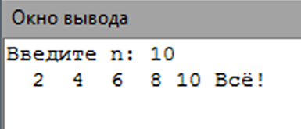
Задача 1б
Вывести на экран последовательность чётных натуральных чисел до N включительно.
k | 1 | 2 | 3 | 4 | 5
i | 2 | 4 | 6 | 8 | 10
i=2k
начало
Program Cikl_for_2;
Var i, k, n: integer;
Begin
write ('Введите n: '); readln (n);
for k:=1 to (n div 2) do
begin
i:=2*k;
write (i:3)
end;
writeln (' Всё!');
End.
ввод n
k := 1, n/2
i:=2k
вывод i
"Всё!"
конец

Slide 30
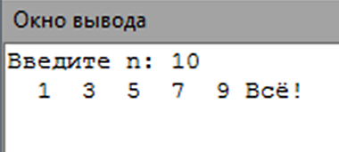
Задача 1в
Вывести на экран последовательность нечётных натуральных чисел до N включительно.
k | 1 | 2 | 3 | 4 | 5
i | 1 | 3 | 5 | 7 | 9
i=2k-1
начало
Program Cikl_for_3;
Var i, k, n: integer;
Begin
write ('Введите n: '); readln (n);
for k:=1 to (n div 2) do
begin
i:=2*k-1;
write (i:3)
end;
writeln (' Всё!');
End.
ввод n
k := 1, n/2
i:=2k-1
вывод i
"Всё!"
конец

Slide 31
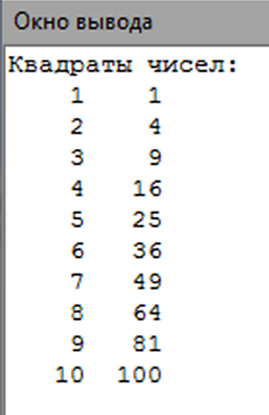
Задача 2
Получить таблицу значений функции y=x² для x=1; 2; 3; …; 10.
начало
Program Kvadraty;
Var x, y: integer;
Begin
writeln ('Квадраты чисел:');
//для x от 1 до 10 повторять:
for x:=1 to 10 do
begin
y:=x*x; //вычисление функции
writeln (x:5, y:5); //вывод на экран
end;
End.
x := 1, 10
y := x²
вывод x,y
конец

Slide 32
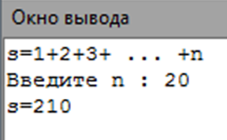
Задача 3
Вычислить значение суммы s = 1+2+3+…+n для заданного n.
Program Summa_natur;
Var n, x, s: integer;
Begin
writeln ('s=1+2+3+ ... +n');
write ('Введите n : '); readln (n);
s:=0; //начальное значение суммы
for x:=1 to n do //для x от 1 до n повторять
s:=s+x; //добавл. число к сумме
writeln ('s=', s); //сумма чисел
End.
начало
ввод n
s := 0
x := 1, n
s := s+x
вывод s
конец

Slide 33
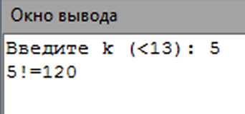
Задача 4
Вычислить факториал числа k (k не более 12).
k! = 1∙2∙3∙ … ∙k
Program Faktorial;
Var k, i, p: integer;
Begin
write ('Введите k (<13): '); readln (k);
p:=1; //нач. знач. произведения
for i:=1 to k do //для i от 1 до k повторять
p:=p*i; //добавл. число к произвед.
writeln (k, '!=', p); //факториал числа
End.
начало
ввод k
p := 1
i := 1, k
p := p ∙ i
вывод p
конец

Slide 34
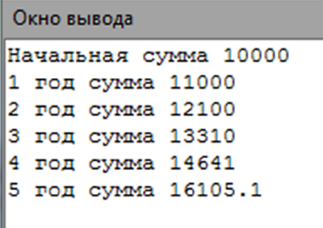
Задача 5
Банк принимает вклады под 10% годовых. На счет положена сумма 10000 рублей. Какая сумма будет на счету через 5 лет?
Program Vklad;
Var g: integer; s: real;
Begin
s:=10000; //начальный вклад
writeln ('Начальная сумма ', s);
//цикл для g от 1 до 5
for g:=1 to 5 do
begin
s:=s+0.1*s; //добавление 10%
writeln (g, ' год сумма ', s);
end;
End.
начало
s := 10000
g := 1, 5
s := s+0,1*s
вывод g, s
конец

Slide 35
Задача 6
Вывести на экран квадраты и кубы целых чисел от 1 до 9, используя различные типы циклов.
начало
начало
начало
i := 1
i := 1
i := 1, 9
i ≤ 9
нет
i2 := i*i
i3 := i2*i
конец
i2 := i*i
i3 := i2*i
да
конец
i2 := i*i
i3 := i2*i
вывод i, i2, i3
вывод i, i2, i3
i := i+1
вывод i, i2, i3
i := i+1
i > 9
да
нет
конец

Slide 36
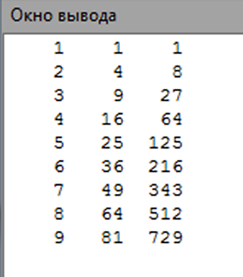
Задача 6
Вывести на экран квадраты и кубы целых чисел от 1 до 9, используя различные типы циклов.
Program Cikl_While;
Var i, i2, i3: integer;
Begin
i:=1;
While i<=9 do
begin
i2:=i*i;
i3:=i2*i;
writeln (i:5, i2:5, i3:5);
i:=i+1
end;
End.
Program Cikl_Repeat;
Var i, i2, i3: integer;
Begin
i:=1;
Repeat
i2:=i*i;
i3:=i2*i;
writeln (i:5, i2:5, i3:5);
i:=i+1
Until i>9;
End.
Program Cikl_For;
Var i, i2, i3: integer;
Begin
For i:=1 to 9 do
begin
i2:=i*i;
i3:=i2*i;
writeln (i:5, i2:5, i3:5);
end;
End.

